Slide 1
Eu, Robô [I, Robot] (2004)
inteligência artificial
mac0425/5739
tomada de decisão sob incerteza
Cap. 16 e 17 do AIMA

Slide 2
contexto
✔︎ Parte I - Busca em espaço de estados
✔︎ Parte II – Raciocínio Logico
Parte III - Raciocínio Probabilístico
Raciocínio estático
Raciocínio temporal
Tomada de decisão sob incerteza
Parte IV - Aprendizado de máquina

Slide 3
revisão
Probabilidade: medida de incerteza em evento
0 ≤ Pr(A) ≤ 1
Pr(A ∪ B) = Pr(A) + Pr(B) se A ∩ B = ∅
Variáveis aleatórias: organizam eventos mutuamente exclusivos e exaustivos
Clima = quente, ameno, frio
Distribuição de probabilidades
Tabela de probabilidades de eventos relacionados a variável
Distribuição conjunta
Tabela de probabilidades conjuntas de múltiplas variáveis
Temp | Pr(Temp)
quente | 0,35
ameno | 0,60
frio | 0,05
Tempo | Clima | Pr(T,C)
20 | quente | 0,15
30 | quente | 0,30
60 | quente | 0,05
20 | frio | 0,10
30 | frio | 0,15
60 | frio | 0,25

Slide 4
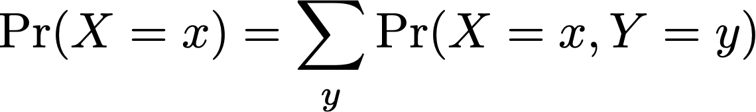
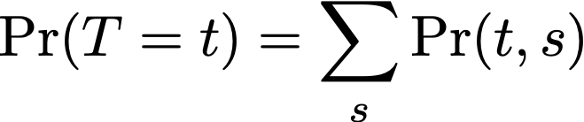
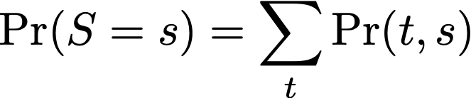
revisão: distribuição marginal
Subtabelas de distribuição conjunta obtidas pela regra de aditividade
T | Pr(T)
quente | 0.5
frio | 0.5
T | S | Pr(T,S)
quente | sol | 0.4
quente | chuva | 0.1
frio | sol | 0.2
frio | chuva | 0.3
S | Pr(S)
sol | 0.6
chuva | 0.4

Slide 5
revisão: independência condicional
Variáveis X e Y são condicionalmente independentes dado Z se
Definição Equivalente (se Pr(XY|Z) > 0):
Pr(X | Y,Z) = Pr(X | Z)
Pr(Y | X,Z) = Pr(Y|Z)
Notes:
\Pr(X=x, Y=y) = \Pr(X=x)\Pr(Y=y) \qquad \forall x,y

Slide 6
revisão: cadeias de markov
0.3
0.9
Valor de Xt é chamado de estado
X1 → X2 → X3 → … → XN
Propriedade de Markov
Pr(X1,…,XN) = Pr(X1)Pr(X2|X1)… Pr(XN|XN-1)
Modelo estacionário
Pr(Xt|Xt-1) = Pr(Xt+k|Xt+k-1)
Probabilidades de transição
Similar a modelo de busca não-determinística (com preferências sobre mundos possíveis e sem ações)
sol
chuva
0.1
0.7

Slide 7
Frozen Lake
0
0.5
3
1
0.1
2
def MarkovChainDown(p,N): X[0] = [ (0,0) ] # s0 for i in range(1,N): u = random.random() if u <= 0.4: X.append( X[i-1] ) elif u <= 0.9: X.append( X[i-1] + (0,1) ) else: X.append( X[i-1] + (0,2) ) return X
2
1
3
0
Pr(X1,X2,…,XN|↓) = Pr(X1)Pr(X2|X1,↓)Pr(X3|X2,↓)…Pr(XN|XN-1,↓)

Slide 8
Frozen Lake
0.1
0.5
0
3
1
2
def MarkovChainRight(p,N): X[0] = [ (0,0) ] # s0 for i in range(1,N): u = random.random() if u <= 0.4: X.append( X[i-1] ) elif u <= 0.9: X.append( X[i-1] + (1,0) ) else: X.append( X[i-1] + (2,0) ) return X
2
1
3
0
Pr(X1,X2,…,XN|→) = Pr(X1)Pr(X2|X1,→)Pr(X3|X2,→)…Pr(XN|XN-1,→)

Slide 9
Frozen Lake
0.5
def MarkovChain(p,Actions): X[0] = [ (0,0) ] # s0 for i in range(1,len(Actions)): if Actions[i] == “DOWN”: u = random.random() if u <= 0.4: X.append( X[i-1] ) elif u <= 0.9: X.append( X[i-1] + (0,1) ) else: X.append( X[i-1] + (0,2) ) elif Actions[i] == “RIGHT”: u = random.random() if u <= 0.4: X.append( X[i-1] ) elif u <= 0.9: X.append( X[i-1] + (1,0) ) else: X.append( X[i-1] + (2,0) ) return X
0
0.1
3
1
2
2
1
3
0
Pr(X1,X2,…,XN|A1,…AN) = Pr(X1)Pr(X2|X1,A1)Pr(X3|X2,A3)…Pr(XN|XN-1,AN)

Slide 10
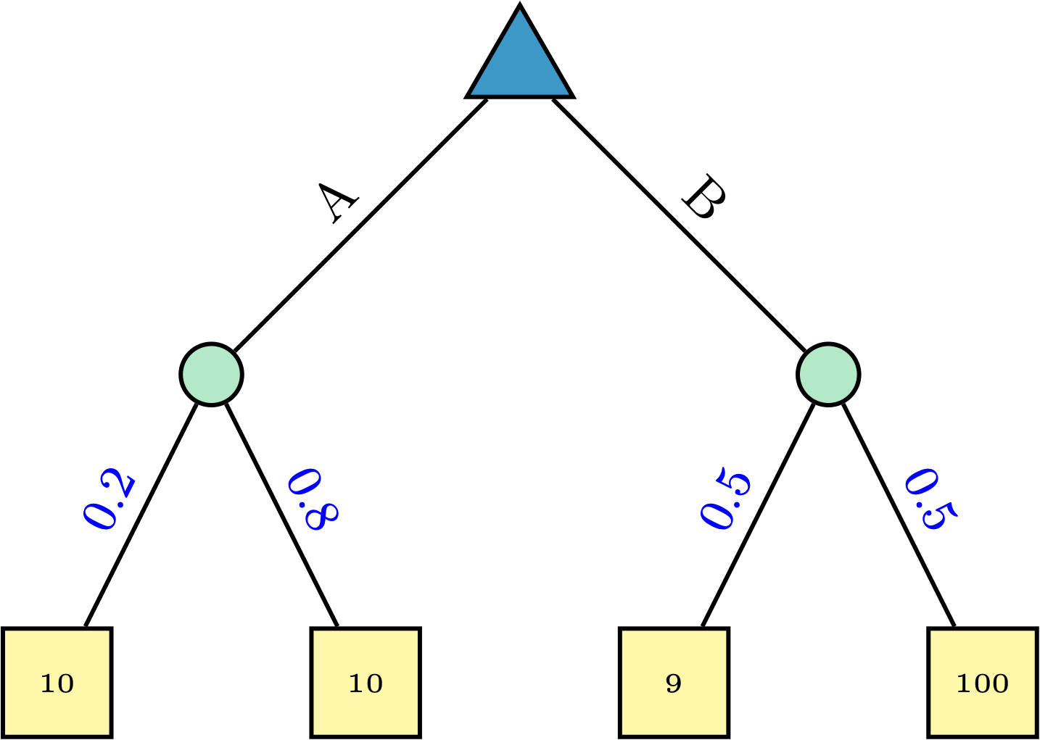
revisão: busca expectimax
Incerteza em planejamento
Aleatoriedade: jogar um dado
Imprevisibilidade: ações de outros agentes
Ruídos e falhas: sensores e atuadores imperfeitos
Busca Expectimax
Nós MAX escolhem ação de maior valor
Nós RANDOM computam valor esperado
Utilidade associada a nós terminais
54,5
10
54,5
Notes:
\begin{tikzpicture}[thick]
\tikzstyle{choice} = [regular polygon,regular polygon sides=3,draw,fill=cyan!70!blue!70,inner sep=4pt,minimum size=10pt];
\tikzstyle{chance} = [circle,draw,fill=teal!60!green!30,inner sep=4pt,minimum size=10pt];
\tikzstyle{value} = [rectangle,draw,fill=yellow!40,inner sep=1pt,minimum size=20pt];
\node[choice] (R) at (0,0) {};
\node[chance] (A) at (-2,-2) {};
\node[chance] (B) at (2,-2) {};
\node[value] (A1) at (-3,-4) {\tiny 10};
\node[value] (A2) at (-1,-4) {\tiny 10};
\node[value] (B1) at (1,-4) {\tiny 9};
\node[value] (B2) at (3,-4) {\tiny 100};
\draw (R) edge node [midway,above,sloped] {A} (A);
\draw (R) edge node [midway,above,sloped] {B} (B);
\draw (A) edge node [midway,above,sloped] {\small \textcolor{blue}{0.2}} (A1);
\draw (A) edge node [midway,above,sloped] {\small \textcolor{blue}{0.8}} (A2);
\draw (B) edge node [midway,above,sloped] {\small \textcolor{blue}{0.5}} (B1);
\draw (B) edge node [midway,above,sloped] {\small \textcolor{blue}{0.5}} (B2);
\end{tikzpicture}

Slide 11
Frozen Lake
↓
0,4
0,1
0,5

Slide 12
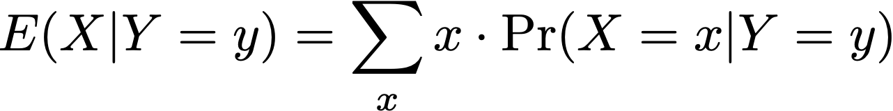
valor esperado Condicional
Média de valores de variável ponderados por suas probabilidades condicional em evento
54,5
Exemplo: Tempo esperado para chegar em casa dado que houve um acidente na marginal
10
54,5
Notes:
E(X|Y=y) = \sum_x x \cdot \Pr(X=x|Y=y)

Slide 13
expectimax: Poda?
3
12
9
2

Slide 14

expectimax com corte
…
400
300
Estimativa de valor futuro para subárvore
…
492
362
…

Slide 15
tomada de decisão sob incerteza
Qual é melhor?
R$100
R$10

Slide 16
tomada de decisão sob incerteza
Qual é melhor?
R$100 com prob. 0,1 R$ 0 com prob. 0,9
R$10 com prob. 0,99 R$ 0 com prob. 0,01

Slide 17
tomada de decisão sob incerteza
Qual é melhor?
passar nesse curso com prob. 0,6 não passar com prob 0,4
R$100 com prob 0,1 -R$100 com prob 0,9

Slide 18
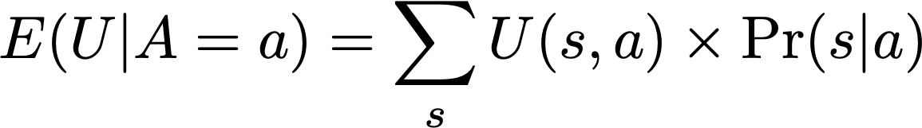
teoria da decisão
Estados do mundo ∈ S
Ações ∈ A
Utilidade U(s,a)
Sua preferência por estado s e ação a
Modelo probabilístico Pr(s|a)
princípio da maximização de utilidade
Ordene ações por valor esperado da utilidade
Notes:
E(U|A=a) = \sum_s U(s,a) \times \Pr(s|a)

Slide 19
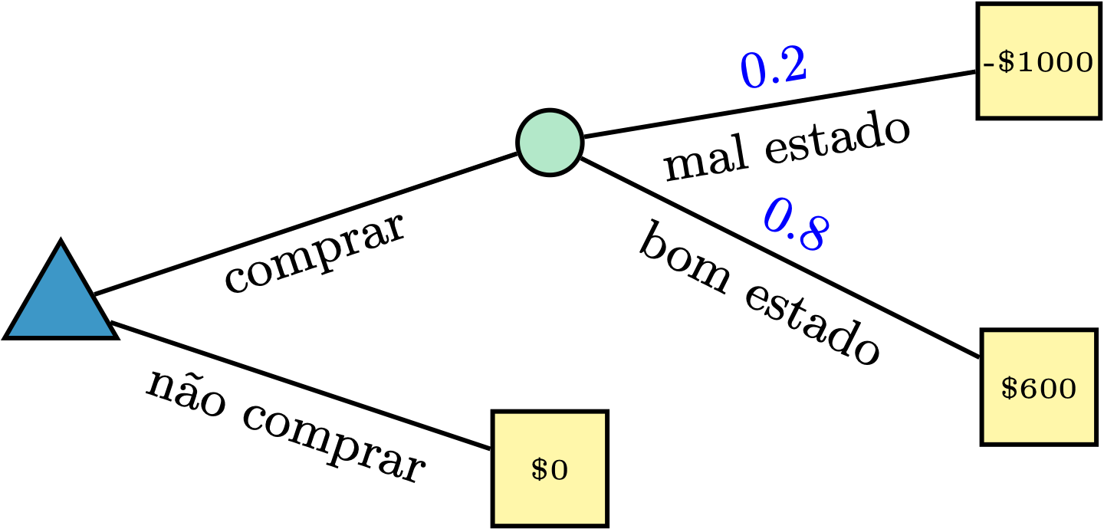
exemplo
Carro usado custa R$10000
Pode ser vendido após conserto por R$11000
Conserto custa R$400 se em boas condições, R$2000 c.c.
Incerteza sobre estado
boas condições com prob. 0,8
Você deve comprá-lo?
0,2*(-1000) + 0,8*(600) = R$280
Sim
E(U|comprar) > E(U|não comprar)
Notes:
\begin{tikzpicture}[thick]
\tikzstyle{choice} = [regular polygon,regular polygon sides=3,draw,fill=cyan!70!blue!70,inner sep=4pt,minimum size=10pt];
\tikzstyle{chance} = [circle,draw,fill=teal!60!green!30,inner sep=4pt,minimum size=10pt];
\tikzstyle{value} = [rectangle,draw,fill=yellow!40,inner sep=1pt,minimum size=20pt];
\node[choice] (B) at (0,0) {};
\node[chance] (C) at (3,1) {};
\node[value] (U1) at (3,-1) {\tiny \$0};
\node[value] (U2) at (6,1.5) {\tiny -\$1000};
\node[value] (U3) at (6,-0.5) {\tiny \$600};
\draw (B) edge node [midway,below,sloped] {\small comprar} (C);
\draw (B) edge node [midway,below,sloped] {\small não comprar} (U1);
\draw (C) edge node [midway,below,sloped] {\small mal estado} node [midway,above,sloped] {\small \textcolor{blue}{0.2}} (U2);
\draw (C) edge node [midway,below,sloped] {\small bom estado} node [midway,above,sloped] {\small \textcolor{blue}{0.8}} (U3);
\end{tikzpicture}

Slide 20
decisões sequenciais
def MarkovChain(p,Actions): X[0] = [ (0,0) ] # s0 for i in range(1,len(Actions)): if Actions[i] == “DOWN”: u = random.random() if u <= 0.4: X.append( X[i-1] ) elif u <= 0.9: X.append( X[i-1] + (0,1) ) else: X.append( X[i-1] + (0,2) ) elif Actions[i] == “RIGHT”: u = random.random() if u <= 0.4: X.append( X[i-1] ) elif u <= 0.9: X.append( X[i-1] + (1,0) ) else: X.append( X[i-1] + (2,0) ) return X
0.1
0.5
0.5
3
0
0.1
1
2
2
1
3
0
Como escolher sequência de ações ↓ e →?
Pr(X1,X2,…,XN|A1,…AN) = Pr(X1)Pr(X2|X1,A1)Pr(X3|X2,A3)…Pr(XN|XN-1,AN)
U(x1,…,xN, a1,…,aN

Slide 21
decisões sequenciais
def MarkovChain(p,Actions): X[0] = [ (0,0) ] # s0 for i in range(1,len(Actions)): if Actions[i] == “DOWN”: u = random.random() if u <= 0.4: X.append( X[i-1] ) elif u <= 0.9: X.append( X[i-1] + (0,1) ) else: X.append( X[i-1] + (0,2) ) elif Actions[i] == “RIGHT”: u = random.random() if u <= 0.4: X.append( X[i-1] ) elif u <= 0.9: X.append( X[i-1] + (1,0) ) else: X.append( X[i-1] + (2,0) ) return X
0.1
0.5
0.5
3
0
0.1
1
2
2
1
3
0
Como escolher sequência de ações ↓ e →?
Pr(X1,X2,…,XN|A1,…AN) = Pr(X1)Pr(X2|X1,A1)Pr(X3|X2,A3)…Pr(XN|XN-1,AN)
U(x1,…,xN, a1,…,aN) = Σi R(xi, ai)
R(xi, ai) =
-1 | -1 | -1 | -1
-1 | -10k | -1 | -10k
-1 | -1 | -1 | -10k
-10k | -1 | -1 | 100

Slide 22
processos de decisão markovianos (MDP)
Conjunto de estados S
Conjunto de ações A
A(s): ações aplicáveis em s
Função de transição T(s,a,s’) = Pr(St+1=s’|St=s,At=a)
Função de “recompensa” R(s,a)
pode ser negativa
Estado inicial s0
Estados terminais

Slide 23
MDP
MDP induz árvore de busca Expectimax
↓
s
estado s (observável)
ação a
a
q-estado (s, a)
s, a
transição (s,a,s’)
T(s,a,s’) = Pr(s’|s,a)
recompensa R(s,a)
s,a,s’
s’
-8
estado terminal contém recompensa acumulada

Slide 24

processos de decisão markovianos
Assumem que sequência de ações definem cadeia de Markov
Pr(St+1|St,At,St-1,At-1,St-2,At-2,…) = Pr(St+1|St,At)
Estado futuro depende apenas de estado atual e ação tomada
Para Util = R(s1,a1) + … + R(st,at) melhor ação at em instante t não depende de ações e estados anteriores s1,…,at-1
Andrey Markov (1856-1922)

Slide 25
decisões sequenciais
0.1
0.5
Ações = [→, →, ↓, ↓, ↓, →]
E(U|Ações) =
Suponha que executamos a1 e chegamos a x2 = (2,0)
No entanto ação a2 = → e a3 = ↓
Política:
(assume mundo é completamente observável)
Notes:
\sum_{x_1,x_2,\dotsc,x_6} U(x_1,\dotsc,x_6,a_1,\dotsc,a_6) \times \Pr(x1,\dotsc,x_6|a1,\dotsc,a_6)

Slide 26

política
Mapeia estados em ações
Ignora passado
I.e., sequência de ações que levam a estado atual
Estacionária
Ação escolhida não depende de instante t
Otimalidade
Política ótima maximiza utilidade esperada de estado
Expectimax em árvore finita computa política não estacionária

Slide 27
frozen lake
0.1
0.1
0.5
0.5
política ótima
0.5
0.5
0.1
0.1
R(s,a) =
Política ótima:
-1 | -1 | -1 | -1
-1 | -10k | -1 | -10k
-1 | -1 | -1 | -10k
-10k | -1 | -1 | 100
↓ | → | ↓ | ↓
↓ | T | ↓ | T
→ | ↓ | ↓ | T
T | → | → | T

Slide 28
Exemplo
1,125
e
Mundo "linha"
Ações ← e sair (aplicáveis em qualquer estado)
T(s,a,s’): com prob. 1/2 leva a estado terminal
R(s,a) =
Estado inicial e
Ação sair leva a estado terminal
Política ótima
←
sair
1,125
1
1,25
d
1
1
1,25
10 | 0 | 0 | 0 | 1
a | b | c | d | e
2,5
c
0
0
2,5
5
b
0
5
10
a
0
0
10
sair | ← | ← | ← | ←
10

Slide 29
MDP com ciclos
Estados s1, s2, t
R(s1,B,*) > R(*,A,s1) > R(s2,B,t)
Ações A e B
ação A segura com menor ganho
ação B leva a catástrofe em s2
0,5
A
0,5
B
+1
T
+1
s1
s2
A
-10
0,5
B
0,5
+2
+2

Slide 30
0,5
A
0,5
Árvore de busca
+1
B
+1
A
s1
s2
T
-10
+∞
+2
0,5
B
0,5
s1
+2
A
B
a
+∞
+∞
+∞
s1
s1
s2
A
B
B
A
B
A
t
+∞
+∞
+∞
+∞
s1
s1
s2
+∞
s1
s1
s2
s1
s2
-8
Notes:
Todas ações possuem mesmo ganho esperado infinito.. como escolher?
Ação B é preferível a A pois possuem ganho esperado para qualquer horizonte finito maior

Slide 31
políticas ótimas
Como avaliar políticas sobre sequências de interações infinitas?
𝛑1(s1) = A 𝛑1(s2) = A
𝛑2(s1) = B 𝛑2(s2) = A
𝛑3(s1) = B 𝛑3(s2) = C
E(U|𝛑1) = ∞
E(U|𝛑2) = ∞
E(U|𝛑3) = 12
0,5
A
0,5
+1
B
+1
A
-10
s3
s1
s2
C
+10
s4
0,5
B
0,5
+2
+2

Slide 32
paradoxo de são petersburgo
Joga-se um moeda não viciada até se obter cara
Se moeda der cara na i-ésima tentativa, você recebe R$2^{i}
Quanto você pagaria para entrar nesse jogo?
Maioria das pessoas não paga > R$10

Slide 33
paradoxo de são petersburgo
Joga-se um moeda não viciada até se obter cara
Se moeda der cara na i-ésima tentativa, você recebe R$2^{i}
Quanto você pagaria para entrar nesse jogo?
Ganho: G = g ∈ {1,2,3,…}
Ganho esperado: E(G) = 2*(1/2) + 4*(1/4) + 8*(1/8) + … = ∞
apostar X > 0
não apostar
+∞
cara
coroa
0
2
cara
coroa
4

Slide 34
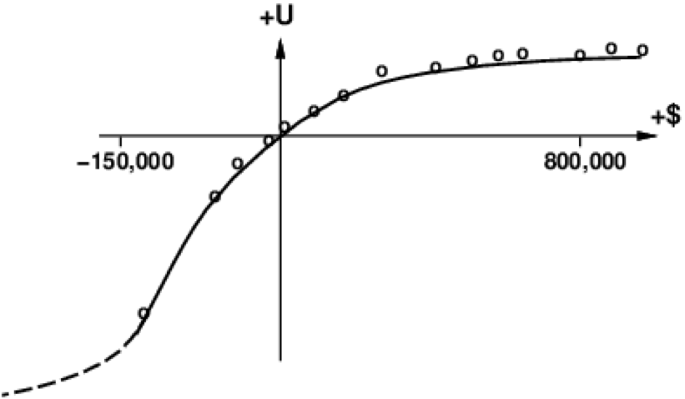
utilidades
Utilidade de uma recompensa depende de contexto
Melhor R$1 agora ou R$1 ano que vem
Apostar R$1 se você tem R$10 na conta vs apostar R$1 se você tem R$1mi na conta
Utilidade aditiva U([r1,r2,r3,…]) = f(r1) + f(r2) + f(r3) + …
Utilidade exponencial U([r1,r2,r3,…]) = f(r1) * f(r2) * f(r3) ...

Slide 35



recompensas descontadas
Prioriza recompensas próximas
Taxa de inflação constante 𝛄
Exemplo: Se 𝛄 = 0,5
U([1,2,3]) = 1 + (1/2)*2 + (1/4)*3 = 7/4
U([3,2,1]) = 3 + (1/2)*2 + (1/4)*1 = 17/4

Slide 36
paradoxo de são petersburgo
Jogo consiste em jogar um moeda justa até obter cara
Se moeda der cara na i-ésima tentativa, você recebe R$2^{i}
Quanto você pagaria para entrar nesse jogo?
Ganho: G = g ∈ {1,2,3,…}
Ganho esperado descontado por 𝛄=1/2: E(G) = 2*(1/2) + (1/2)*4*(1/4) + (1/4)*8*(1/8) + + (1/8)*16*(1/16) + … = 1 + 1/2 + 1/4 + 1/8 + … = 2
apostar X > 0
não apostar
+∞
cara
coroa
0
2
cara
coroa
𝛄4
𝛄^{k}2^{k}

Slide 37
paradoxo de são petersburgo
Ganho esperado descontado para 0 < 𝛄 < 1
E(U([1,1,1,…])) =

Slide 38
paradoxo de são petersburgo
Ganho esperado descontado para 0 < 𝛄 < 1
E(U([1,1,1,…])) = 1 + 𝛄 + 𝛄² + 𝛄⁴ + … = 1/(1-𝛄)
Série converge para 𝛄 < 1, diverge para 𝛄 ≥ 1
Valor de 𝛄 determina horizonte de decisão
Valores pequenos de 𝛄 ignoram futuro distante
progressão geométrica com razão 𝛄

Slide 39
utilidades estacionárias
Teorema:
Se U([a1,a2,…]) > U([b1,b2,…]) sse
U([r,a1,a2,…]) > U([r,b1,b2,…])
Então
U([r1,r2,…]) = k1*U(r1) + k2*U(r2) + …
Utilidade descontada: U([r1,r2,…]) = U(r1) + 𝛄*U(r2) + 𝛄²U(r3) + …

Slide 40
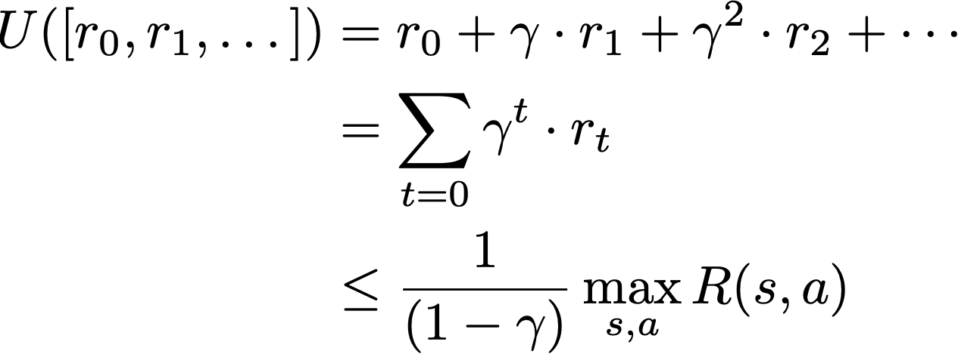
mDP com recompensas descontadas
Teorema: Toda política induz uma utilidade esperada descontada finita para 𝛄 < 1
Prova:
Notes:
U([r_0,r_1,\dotsc]) &= r_0 + \gamma \cdot r_1 + \gamma^2 \cdot r_2 + \dotsb\\
&= \sum_{t=0} \gamma^t \cdot r_t \\
&\leq \frac{1}{(1-\gamma)} \max_{s,a} R(s,a)

Slide 41
exercício
MDP
Ações ←, →, e sair (aplicável em estados a,e)
Transições determinísticas
Recompensa após agir em estado R(s,sair) =
Política ótima para 𝛄 = 1?
Política ótima para 𝛄 = 0,1?
Para que valor de 𝛄 direita e esquerda são equivalentes em d?
10 | 0 | 0 | 0 | 1
a | b | c | d | e

Slide 42
exercício
10 | 0 | 0 | 0 | 1
a | b | c | d | e
MDP
Ações ←, →, e sair (aplicável em a,e)
Transições determinísticas
Recompensa após agir em estado R(s,sair) =
Política ótima para 𝛄 = 1?
Política ótima para 𝛄 = 0,1?
Para que valor de 𝛄 direita e esquerda são equivalentes em d? √0,1
sair | ← | ← | ← | ←
sair | ← | ← | → | sair
Notes:
Gamma = 1: Esquerda: 10 10 10 10 1
Gamma = 0.1: Esquerda: 10 1 0.1 0.01 0.001
Direita: 0.001 0.001 0.01 0.1 1
10 𝛄 ˆ3 = 𝛄 -> 𝛄 (10 𝛄ˆ2 - 1) = 0 -> 𝛄 = sqrt(0.1)

Slide 43
Comparando políticas
Problema episódico: toda política leva agente a estado terminal com probabilidade 1
Problemas não episódicos (contínuos, infinitos):
Assumir horizonte de decisão finito
Considerar apenas recompensas para próximos T passos
Política ótima é não estacionária (depende do tempo)
Utilidade descontada com 𝛄 < 1

Slide 44
0,5
A
0,5
+1
B
+1
A
T
Resolvendo MDP
s1
s2
-10
próxima aula
+2
0,5
0,5
B
+2
s1
1
a
b
a
s1
s1
s2
𝛄
a
a
b
b
a
t
s1
s1
s2
s1
s1
s2
s1
s2
2-10𝛄
𝛄²
Árvore infinita
𝛄^{k}
Notes:
Problemas: estados repetidos, busca nunca termina
Solução: programação dinâmica, profundidade limitada

